Slide 1
ОТЧЕТ ОБ ИТОГАХ ИСПОЛНЕНИЯ
ИНВЕСТИЦИОННОЙ ПРОГРАММЫ
ПО САНКТ-ПЕТЕРБУРГУ
ЗА 2020 ГОД И 9 МЕСЯЦЕВ 2021 ГОДА
|
ДЕКАБРЬ 2021
САНКТ-ПЕТЕРБУРГ

Slide 2

ИСПОЛНЕНИЕ ИНВЕСТИЦИОННОЙ ПРОГРАММЫ
2020 год
Показатели | 2020 год
 | План | Факт | %
Освоение капитальных вложений, млн. руб. без НДС | 21 857 | 22 946 | 105%
Финансирование, млн. руб. с НДС | 21 564 | 25 285 | 117%
Ввод в ОФ, млн. руб. без НДС | 22 557 | 23 225 | 103%
Ввод в ОФ, МВА | 660 | 814 | 123%
Ввод в ОФ, км | 508 | 692 | 136%
Инвестиционная программа ПАО «Россети Ленэнерго»
на 2020 год утверждена приказом Минэнерго России
от 29.12.2020 № 31@.
Перевыполнение плановых показателей обусловлено:
Исполнением мероприятий по ТП в соответствии с заключенными договорами ТП в отчетном и предыдущем периодах;
Передачей заявителями на баланс Общества имущества по договорам технологического присоединения;
Реализацией мероприятий в рамках договоров компенсации нарушенного права собственности ПАО «Россети Ленэнерго».

Slide 3
ИСТОЧНИКИ ФИНАНСИРОВАНИЯ ИНВЕСТИЦИОННОЙ ПРОГРАММЫ
2020 год
Показатели | 2020 год
 | План | Факт | %
Финансирование ИПР всего, в том числе: | 21 564 | 25 285 | 117%
Собственные средства | 19 248 | 24 374 | 127%
Тарифный источник | 16 672 | 15 509 | 93%
Плата за ТП (авансы + имущество) | 2 081 | 4 391 | >100%
Возврат НДС | 416 | 3 879 | >100%
Прочие собственные средства | 79 | 596 | >100%
Привлеченные средства (кредиты) | 2 316 | 911 | 39%

Slide 4

СТРУКТУРА ФИНАНСИРОВАНИЯ ИНВЕСТИЦИОННОЙ ПРОГРАММЫ
2020 год
Основные направления | Факт 2020 года | Уд.вес в общем объеме ИПР
Инвестиционная программа всего, в том числе: | 25 285 | 100
Технологическое присоединение | 9 885 | 39,0
Реконструкция, модернизация, техническое перевооружение | 7 551 | 29,8
Инвестиционные проекты, реализация которых обуславливается схемами и программами перспективного развития электроэнергетики | 5 125 | 20,3
Прочее новое строительство объектов электросетевого хозяйства | 7 | 0,1
Покупка земельных участков для целей реализации инвестиционных проектов | 18 | 0,1
Прочие (в т.ч. обеспечение объектов антитеррористической и противопожарной защитой, телемеханизация объектов, строительство ВОЛС, НИОКР, НМА) | 2 699 | 10,7
В структуре инвестиционной программы за 2020 год объем инвестиций на технологическое присоединение составляет 39,0% в связи со значительным объемом заявок на ТП, на модернизацию основных фондов направлено – 29,8%, на программы перспективного развития – 20,3%, на прочие мероприятия – 10,7%, на развитие сетей и покупку земельных участков – менее 0,1%.

Slide 5
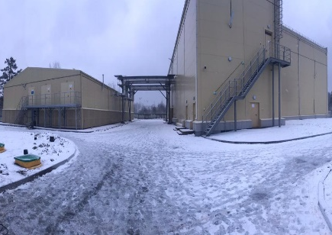
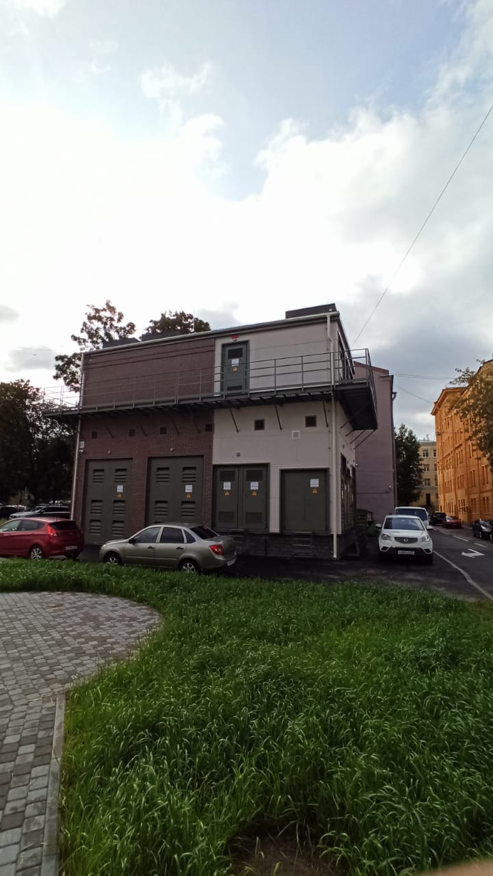
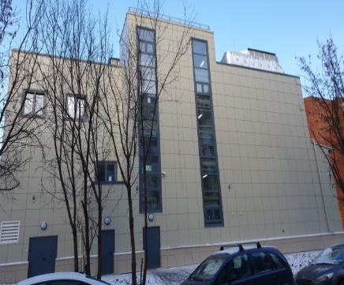
КЛЮЧЕВЫЕ ОБЪЕКТЫ ИНВЕСТИЦИОННОЙ ПРОГРАММЫ
2020 год
Выполнение мероприятий по повышению надёжности электроснабжения на территории Санкт-Петербурга:
Завершено строительство ПС 110 кВ «Юнтолово» с трансформаторами 2х63 МВА и КЛ 110 кВ протяженностью 7,18 км с целью повышения надёжности электроснабжения и технологического присоединения потребителей Приморского района;
Выполнено строительство ПС 110 кВ «Московская-Товарная» с трансформаторами 2х40 МВА с целью повышения надёжности электроснабжения и технологического присоединения потребителей Центрального района;
В рамках комплексной программы развития сетей 35-110 кВ Петроградского района Санкт-Петербурга завершены работы по реконструкции ПС 110кВ №165 с заменой силовых трансформаторов 2х63 МВА на 2х80 МВА, строительству КТПМ 35 кВ в районе РП 1887 с трансформаторами 2х12,5 МВА и
КЛ 35 кВ протяженностью 8,38 км, КТПМ 35 кВ в районе РП 1895 с трансформаторами 2х12,5 МВА и КЛ 35 кВ протяженностью 7,61 км, КТПМ 35 кВ в районе РП 1715 с трансформаторами 2х12,5 МВА и КЛ 35 кВ протяженностью 1,92 км, заходов КЛ 35 кВ на КТПМ 35кВ в районе РП 1734 протяженностью 0,59 км и заходов КЛ 35 кВ на КТПМ 35кВ в районе РП 1868 протяженностью 2,55 км;
Выполнено строительство заходов КЛ 110 кВ на ПС № 401 «Шоссейная» протяженностью 4,15 км в целях повышения надёжности электроснабжения и осуществления ТП объектов ОАО «РЖД», а также обеспечения возможности строительства Среднерогатской ул. с целью развития транспортной инфраструктуры в районе жилой застройки в Пушкинском районе Санкт-Петербурга;
Выполнены работы по реконструкции ЗРУ 10 кВ на ПС 330 кВ «Ржевская» №811 в части установки двух секций шин в Красногвардейском районе Санкт-Петербурга;
Произведена модернизация ПС 110 кВ №190 в части реконструкции ЗРУ 10 кВ в целях ТП объектов ГУП «Водоканал», ГУП «Петербургский метрополитен», ОАО «РЖД» и др. и повышения надёжности электроснабжения потребителей Выборгского района Санкт-Петербурга.
Выполнены работы по реконструкции КЛ 110кВ ПС 330кВ «Западная» - ПС 110кВ №369 протяженностью 4,59 км с целью повышения надёжности электроснабжения потребителей МО Юго-Запад;
Завершены мероприятия по переводу ВЛ 35 кВ «Приморская-1,2,3,6» в кабельное исполнение (2 этап) протяженностью 40,08 км с целью повышения надёжности электроснабжения потребителей МО Ольгино и Лахта.
ПС 110 кВ «Юнтолово»
КТПМ 35 кВ в районе РП 1887
ПС 110 кВ «Московская-Товарная»

Slide 6
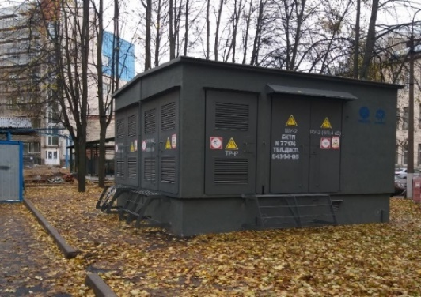
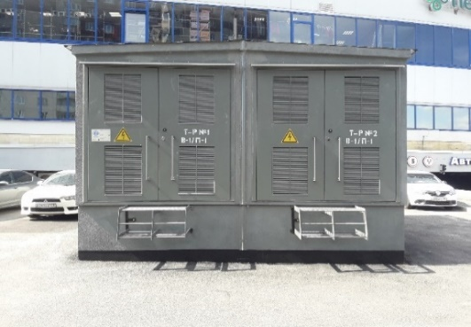
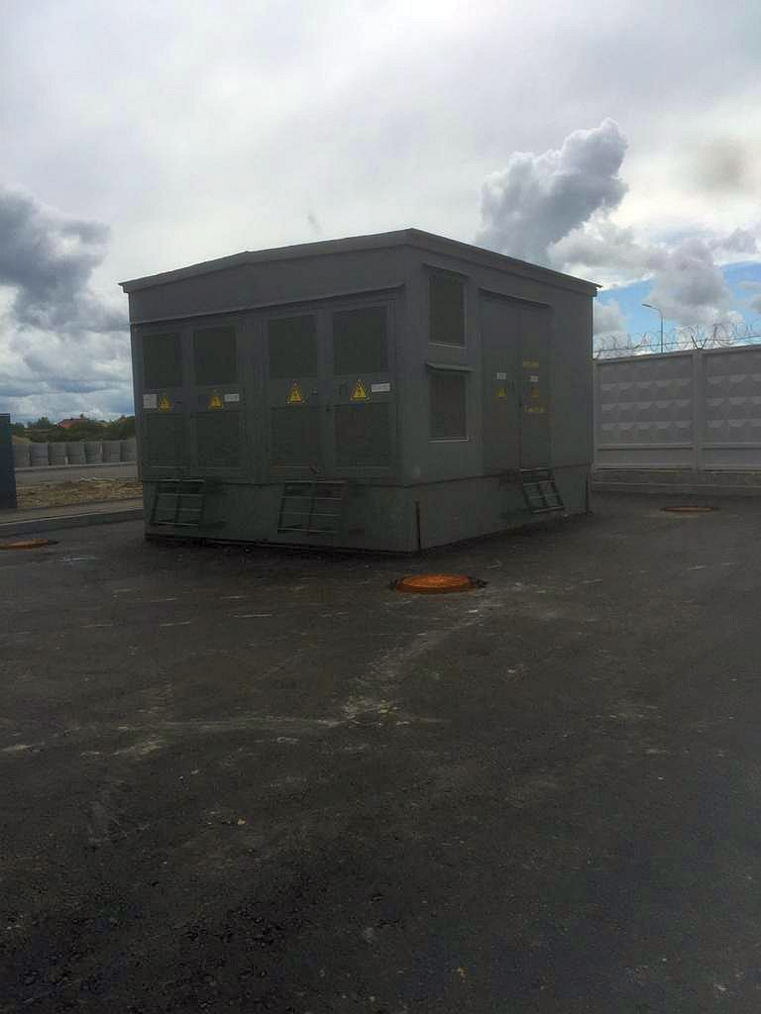
КЛЮЧЕВЫЕ ОБЪЕКТЫ ИНВЕСТИЦИОННОЙ ПРОГРАММЫ
2020 год
Выполнены мероприятия по технологическому присоединению к электрическим сетям ПАО «Россети Ленэнерго» на территории Санкт-Петербурга:
объектов социальной инфраструктуры, среди которых ФГБУ культуры «Государственный музей-заповедник «Петергоф», СПб ГБУ культуры «Государственный мемориальный музей обороны Ленинграда», ГБУЗ «Детская городская больница №2 святой Марии Магдалины», отделение реанимации и интенсивной терапии СПб ГБУЗ «Клиническая больница Святителя Луки», ФГБУ «Центр физической культуры, спорта и здоровья Приморского района», научно-клинической нейрохирургический комплекс заявителя ФБГУ «СЗФМИЦ им. В.А. Алмазова» и др.
общеобразовательных учреждений, в том числе СДЮСШОР по легкой атлетике №1 Невского района Санкт-Петербурга, СОШ №359 Фрунзенского района, ФГБОУ высшего образования «Санкт-Петербургский государственный педиатрический медицинский университет», СОШ №414 Красносельского района и др.;
жилых и гостиничных комплексов заявителей, среди которых объекты
ООО «ЛСР.Недвижимость», ООО «Мегалит», АО «Эталон ЛенСпецСМУ», ЗАО «Балтийская жемчужина», ООО «Главстрой-СПб», ООО «Сэтл Сити», ООО «Легенда Институтского», ООО «БалтИнвестГрупп», АО «ЮИТ» и др.

Slide 7
ИСПОЛНЕНИЕ СКОРРЕКТИРОВАННОЙ ИНВЕСТИЦИОННОЙ ПРОГРАММЫ
9 месяцев 2021 года
Показатели | План 2021 года | 9 месяцев 2021 года
 |  | План | Факт | %
Освоение капитальных вложений, млн. руб. без НДС | 28 142 | 13 058 | 17 341 | 133%
Финансирование, млн. руб. с НДС | 32 355 | 11 968 | 16 661 | 139%
Ввод в ОФ, млн. руб. без НДС | 23 488 | 5 063 | 12 822 | >100%
Ввод в ОФ, МВА | 697 | 69 | 488 | >100%
Ввод в ОФ, км | 632 | 92 | 590 | >100%
Скорректированная инвестиционная программа
ПАО «Россети Ленэнерго» на 2021 год одобрена решением Совета директоров ПАО «Россети Ленэнерго»
и направлена в Минэнерго России в установленном порядке.
Перевыполнение плановых показателей обусловлено:
Исполнением мероприятий по ТП в соответствии с заключенными договорами ТП в отчетном и предыдущем периодах;
Передачей заявителями на баланс Общества имущества по договорам технологического присоединения;
Реализацией мероприятий в рамках договоров компенсации нарушенного права собственности ПАО «Россети Ленэнерго».

Slide 8
ИСТОЧНИКИ ФИНАНСИРОВАНИЯ СКОРРЕКТИРОВАННОЙ ИНВЕСТИЦИОННОЙ ПРОГРАММЫ
9 месяцев 2021 года
Показатели | 9 месяцев 2021 года
 | План | Факт | %
Финансирование ИПР всего, в том числе: | 11 882 | 16 661 | 140%
Собственные средства | 11 882 | 16 644 | 140%
Тарифный источник | 8 977 | 8 618 | 96%
Плата за ТП (авансы + имущество) | 1 207 | 4 975 | >100%
Возврат НДС | 1 651 | 2 559 | 155%
Прочие собственные средства | 47 | 492 | >100%
Привлеченные средства (кредиты) | 0 | 17 | -

Slide 9
СТРУКТУРА ФИНАНСИРОВАНИЯ ИНВЕСТИЦИОННОЙ ПРОГРАММЫ
9 месяцев 2021 года
Основные направления | Факт 9 месяцев 2021 года | Уд.вес в общем объеме ИПР
Инвестиционная программа всего, в том числе: | 16 661 | 100
Технологическое присоединение | 5 607 | 33,7
Реконструкция, модернизация, техническое перевооружение | 4 365 | 26,2
Инвестиционные проекты, реализация которых обуславливается схемами и программами перспективного развития электроэнергетики | 2 058 | 12,3
Прочее новое строительство объектов электросетевого хозяйства | 9 | 0,1
Прочие (в т.ч. обеспечение объектов антитеррористической и противопожарной защитой, телемеханизация объектов, строительство ВОЛС, НИОКР, НМА) | 4 623 | 27,7
В структуре инвестиционной программы за 9 месяцев 2021 года объем инвестиций на технологическое присоединение составляет 33,7% в связи со значительным объемом заявок на ТП, на прочие мероприятия – 27,7%, на модернизацию основных фондов направлено – 26,2%, на программы перспективного развития – 12,3%, на развитие сетей – менее 0,1%.

Slide 10
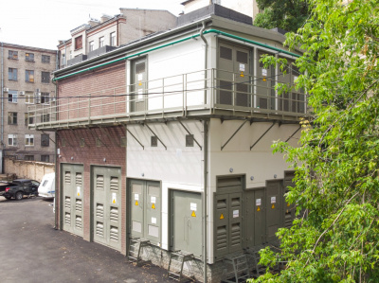
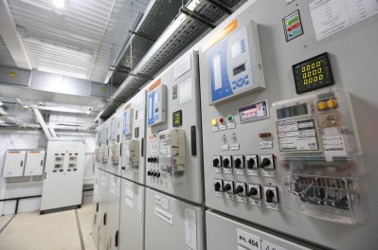
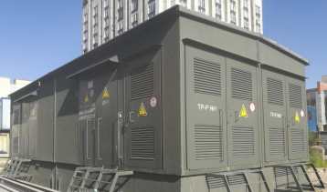
КЛЮЧЕВЫЕ ОБЪЕКТЫ ИНВЕСТИЦИОННОЙ ПРОГРАММЫ
9 месяцев 2021 года
Выполнение мероприятий по повышению надёжности электроснабжения на территории Санкт-Петербурга:
Осуществлена модернизация расположенной в Адмиралтейском районе Санкт-Петербурга ПС 110 кВ №88 в части замены оборудования ЩСН и ТМН;
В рамках комплексной программы развития сетей 35-110 кВ Петроградского района Санкт-Петербурга завершены работы по строительству КТПМ 35 кВ в районе РП 1892 с трансформаторами 2х12,5 МВА и КЛ 35 кВ протяженностью 2,3 км, строительству КЛ 35кВ от ПС №12А до КТПМ 35 кВ в районе РП 1734 протяженностью 3,66 км;
Завершена реконструкция ВЛ 110 кВ ПС Ленинградская – ПС № 28 в части замены опор и провода транзита протяженностью 7,63 км.
Выполнены мероприятия по технологическому присоединению к электрическим сетям ПАО «Россети Ленэнерго» на территории Санкт-Петербурга:
объектов социальной инфраструктуры, в том числе СПб ГБУЗ «Городская поликлиника №112», ГБУ СПб НИИ скорой помощи им. И.И. Джанелидзе, СПб ГУП «Петербургский метрополитен», СПбГБУЗ «Онкологический диспансер Московского района», СПб ГБУЗ «Госпиталь для ветеранов войн», СПбГБУЗ «Городской консультативно-диагностический центр №1», ФГБУК «Государственный музей-заповедник «Петергоф» и др.
общеобразовательных учреждений, в том числе СОШ заявителя ООО «Газпром инвестгазификация», ФГБОУ ВО «Санкт-Петербургский государственный университет»
и др.
жилых и гостиничных комплексов заявителей, среди которых объекты ООО «Лига Девелопмент», ООО «БалтИнвестГрупп», ООО «ЛСР. Недвижимость-Северо-Запад»,
ООО «Сэтл Сити», ООО «Сэтл Инвест», ООО «СПб Реновация», ЗАО «Балтийская жемчужина», ООО «ТИН Групп», ООО «Строительная компания «Дальпитерстрой», ООО «Норд-вест Инвестмент», ООО «Мегалит», ООО «НеваСтрой», ООО «ГрандСервис Северо-Запад», ООО «Cпециализированный застройщик «Эмпора»и др.
объектов нефтегазовой инфраструктуры, в том числе ООО «Шелл Нефть», «Газпром газомоторное топливо».

Slide 11
ОЖИДАЕМОЕ ИСПОЛНЕНИЕ СКОРРЕКТИРОВАННОЙ ИНВЕСТИЦИОННОЙ ПРОГРАММЫ
2021 год
Показатели | 2021 год
 | План | Факт | %
Освоение капитальных вложений, млн. руб. без НДС | 28 142 | 30 193 | 107%
Финансирование, млн. руб. с НДС | 32 355 | 34 591 | 107%
Ввод в ОФ, млн. руб. без НДС | 23 488 | 27 292 | 116%
Ввод в ОФ, МВА | 697 | 1 092 | 157%
Ввод в ОФ, км | 632 | 972 | 154%
Скорректированная инвестиционная программа
ПАО «Россети Ленэнерго» на 2021 год одобрена решением Совета директоров ПАО «Россети Ленэнерго»
и направлена в Минэнерго России в установленном порядке.

Slide 12
ДИНАМИКА ОСНОВНЫХ ПОКАЗАТЕЛЕЙ ДЕЯТЕЛЬНОСТИ
ПО ТП ЗА 2017-2020 ГГ.ПО САНКТ-ПЕТЕРБУРГУ, ШТ.
 | 2017 |  |  |  | 2018 |  |  |  | 2019 |  |  |  | 2020
 | Всего в т.ч. | до 15кВт | от 15 до 150 кВт | свыше 150 кВт | Всего в т.ч. | до 15кВт | от 15 до 150 кВт | свыше 150 кВт | Всего в т.ч. | до 15кВт | от 15 до 150 кВт | свыше 150 кВт | Всего в т.ч. | до 15кВт | от 15 до 150 кВт | свыше 150 кВт
Количество действующих договоров ТП на 01.01.хх * | 3 374 | 1 950 | 760 | 664 | 3 913 | 2 249 | 865 | 799 | 5 433 | 3 652 | 978 | 803 | 6 190 | 4 355 | 1059 | 776
Заключено договоров | 6 496 | 4 914 | 1 223 | 359 | 9 464 | 7 621 | 1 526 | 317 | 7 593 | 5 783 | 1 543 | 267 | 9 884 | 8 296 | 1 299 | 289
Исполнено договоров | 5 840 | 4 433 | 1 066 | 341 | 7 707 | 6 072 | 1 374 | 261 | 6 618 | 4 894 | 1 439 | 285 | 11 076 | 9 597 | 1 236 | 243
* - в соответствии с сетевой отчетностью за отчетный период на начало года

Slide 13
ДИНАМИКА ОСНОВНЫХ ПОКАЗАТЕЛЕЙ ДЕЯТЕЛЬНОСТИ
ПО ТП ЗА 9 МЕСЯЦЕВ 2018-2021 ГГ.ПО САНКТ-ПЕТЕРБУРГУ, ШТ.
 | 9 месяцев 2018 года |  |  |  | 9 месяцев 2019 года |  |  |  | 9 месяцев 2020 года |  |  |  | 9 месяцев 2021 года
 | Всего в т.ч. | до 15кВт | от 15 до 150 кВт | свыше 150 кВт | Всего в т.ч. | до 15кВт | от 15 до 150 кВт | свыше 150 кВт | Всего в т.ч. | до 15кВт | от 15 до 150 кВт | свыше 150 кВт | Всего в т.ч. | до 15кВт | от 15 до 150 кВт | свыше 150 кВт
Количество действующих договоров ТП на 01.01.хх * | 3 913 | 2 249 | 865 | 799 | 5 433 | 3 652 | 978 | 803 | 6 190 | 4 355 | 1059 | 776 | 5 185 | 3 064 | 1 228 | 893
Заключено договоров | 6 471 | 5 185 | 1 083 | 203 | 4 621 | 3 259 | 1 189 | 173 | 7 255 | 6 151 | 913 | 191 | 6 438 | 4 920 | 1 267 | 251
Исполнено договоров | 4 414 | 3 304 | 941 | 169 | 4 644 | 3 480 | 983 | 181 | 5 259 | 4 318 | 785 | 156 | 7 354 | 5 865 | 1 298 | 191
* - в соответствии с сетевой отчетностью за отчетный период на начало года

Slide 14
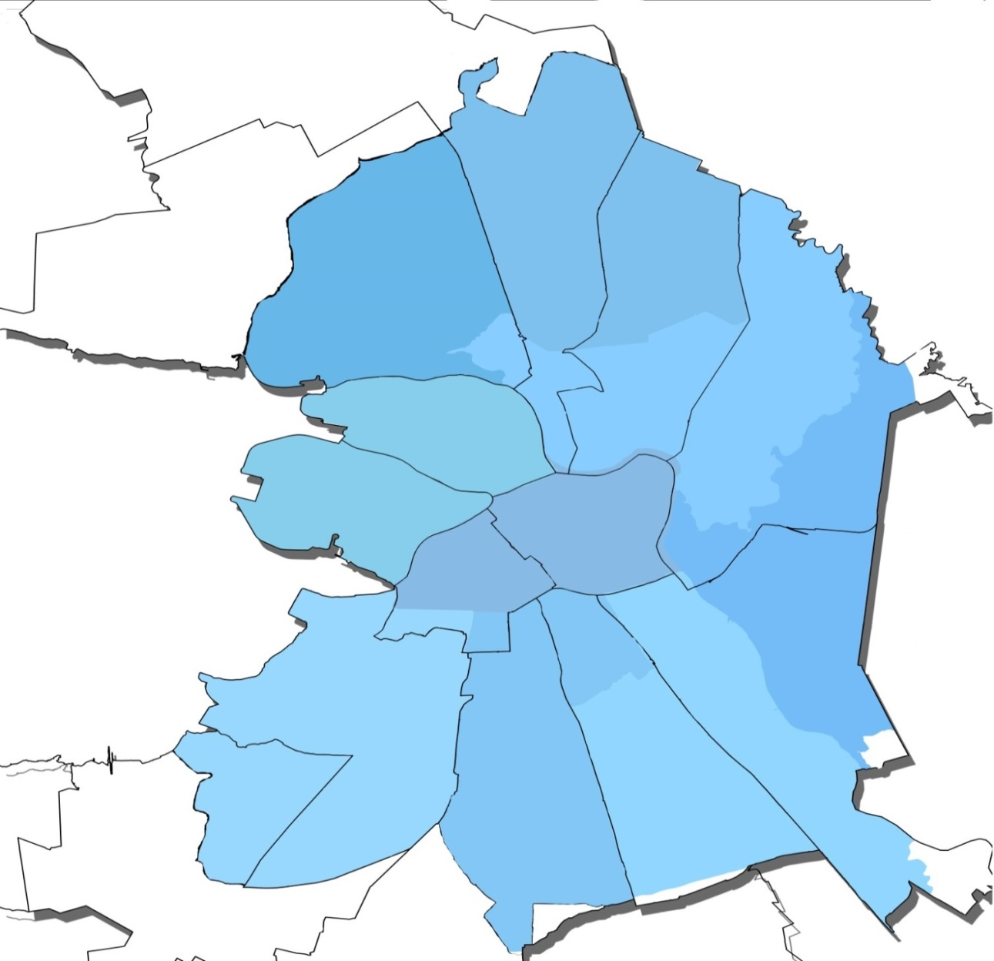
ИСПОЛНЕНИЕ СОЦИАЛЬНО-ЗНАЧИМЫХ ОБЪЕКТОВ ПО САНКТ-ПЕТЕРБУРГУ ЗА 2020 ГОД
Отделение реанимации и интенсивной терапии СПб ГБУЗ «Клиническая больница Святителя Луки»
ул. Чугунная, д.46, лит.
(742 кВт ) Лечение Covid
СПБ ГКУ «Фонд капитального строительства и реконструкции»
(крытый каток с искусственным льдом) Ириновский пр., уч. 2 (юго-восточнее дома 36, лит. А по Ириновскому пр.). (472 кВт )
СПб ГБУЗ «Городская поликлиника № 17» (компьютерный томограф для обследования)
пр. Шаумяна, д.51
(263 кВт ) Лечение Covid
АТП
выдано
399 шт.
Выборгский
Калининский
Приморский
Петроградский
Красногвардейский
Василеостровский
Центральный
ООО «Сэтл Инвест»
МЖД со встроенными помещениями
Красносельский район, территория предприятия «Предпортовый» (Ленинские искры), уч. 63 и65 (3569 кВт)
Адмиралтейский
Кировский
Невский
Красносельский
Фрунзенский
Московский
Лечебно-диагностический корпус СПб ГБУЗ «Госпиталь для ветеранов войн»
Народная улица, дом 21, корпус 2, литера А
(1 900 кВт ) Лечение Covid
Новый лечебно–диагностический корпуса ГУЗ «Городская больница №33»
г. Колпино, ул. Павловская, д.16, лит. А (2230,58кВт ) Лечение Covid
«Управление заказчика капитального строительства Министерства обороны Российской (военный госпиталь)
г. Пушкин, Радищева ул., дом № 26, лит. А (846 кВт )
Лечение Covid

Slide 15
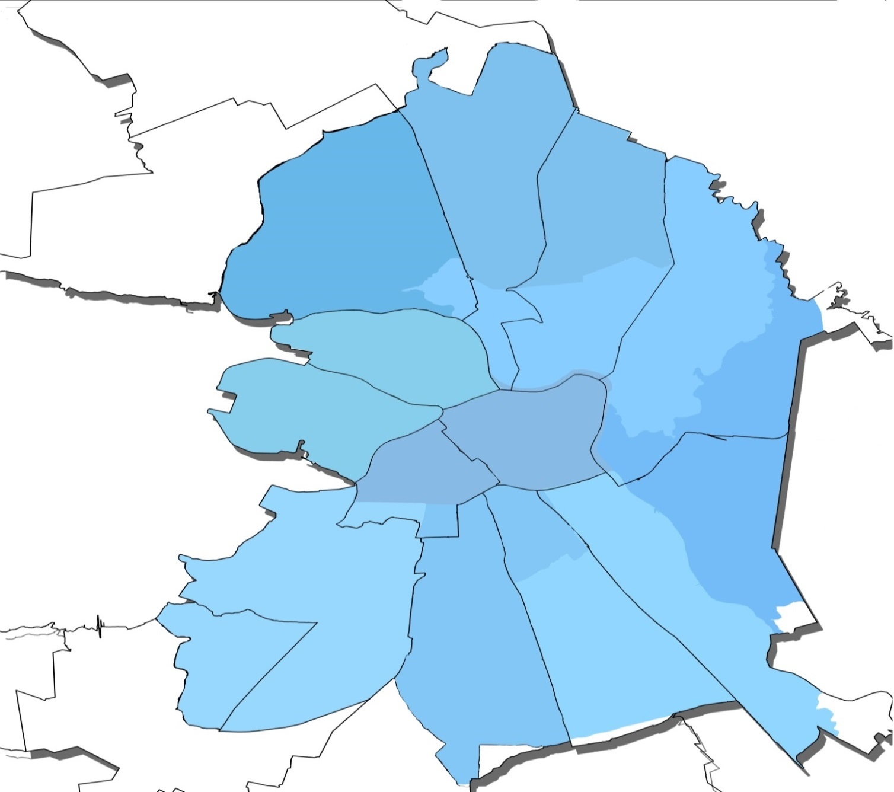
ИСПОЛНЕНИЕ СОЦИАЛЬНО-ЗНАЧИМЫХ ОБЪЕКТОВ ПО САНКТ-ПЕТЕРБУРГУ
ЗА 9 МЕСЯЦЕВ 2021 ГОДА
2
АТП
выдано
361 шт.
СПБ ГБУЗ "ГОРОДСКАЯ ПОЛИКЛИНИКА № 104
Адрес: Курчатова ул. д.6 к.3 литер А
ПРИМОРСКИЙ КУЛЬТУРНЫЙ ЦЕНТР СПБ ГБУ (дом культуры)
Адрес: ул. Савушкина, дом 139, литера А, помещение 22-Н
Выборгский
СПбГБУ «Управление строительными проектами» (больница)
Адрес: Чугунная ул., д. 46, литер Ж, В
Приморский
Калининский
Фонд поддержки социальных инициатив Газпрома
(школа)
Адрес: Крестовский пр-кт, участок 42
Красногвардейский
Петроградский
СПб ГБУ "ПМЦ «Охта»
(дошкольное ОУ)
Адрес: Малоохтинский пр-кт, д.92 лит. А, пом. 3Н
Василеостровский
Центральный
Адмиралтейский
ГБДОУ ДЕТСКИЙ САД № 36 ВАСИЛЕОСТРОВСКОГО РАЙОНА
Адрес: 8-я В.О. Линия, дом № 65
Невский
Красносельский
Фрунзенский
Московский
СПБГБУК «Центральная библиотечная сеть»
Адрес: 6-я В.О. линия, д.17 лит. Б
ГБОУ ШКОЛА №359 ФРУНЗЕНСКОГО РАЙОНА САНКТ-ПЕТЕРБУРГАГБОУ ШКОЛА РАЙОНА
Адрес: Лиговский пр-кт, д.241 лит. А
ГБДОУ детский сад №3 Московского района Санкт-Петербурга
Адрес: Витебский пр-кт, д.33 лит. А, к.6

Slide 16
ИЗНОС ОСНОВНЫХ ФОНДОВ
2016-2020 гг. Санкт-Петербург
1. Износ основных фондов (бухгалтерский и физический износ) и влияние реализации ИПР на износ
Износ основных фондов по г. Санкт-Петербург, %
2016 | 2017 | 2018 | 2019 | 2020
58,7 | 56,8 | 55,4 | 55,1 | 48,7
При определении степени износа активов различают два подхода – расчет износа объектов основных средств по сроку эксплуатации и расчет износа по объему накопленной амортизации.
Износ по сроку эксплуатации определяется сравнением фактического и нормативного сроков эксплуатации.
Износ по объему накопленной амортизации (бухгалтерский износ) – показатель, равный отношению суммы начисленной амортизации к первоначальной стоимости основных средств по данным бухгалтерского учета.
Увеличение объема финансирования позволило уменьшить физический износ основных средств с 58,7% (2016 г.) до 48,7% (2020 г.).
2. Доля оборудования, отработавшего нормативный срок службы
Оборудование | Доля оборудования со сверхнормативным сроком эксплуатации, %
 | 2016 | 2017 | 2018 | 2019 | 2020
Силовые трансформаторы 35-110кВ (>25 лет) | 52,1 | 49,3 | 47,4 | 42,6 | 32,6
Высоковольтные выключатели 35-110кВ (>25 лет) | 46,6 | 41,9 | 32,7 | 31 | 30
Воздушные ЛЭП 35-110кВ (>35 лет) | 87,3 | 86,6 | 94,6 | 92,7 | 73,2
Кабельные ЛЭП 35-110кВ (>25 лет) | 64,2 | 59,5 | 58,8 | 13,2 | 10
Резкое снижение КЛ 35-110кВ со сверхнормативным сроком эксплуатации связано с проведенным выводом из эксплуатации старых маслонаполненных КЛ 110кВ в 2019 году. Большое снижение доли оборудования со сверхнормативным сроком эксплуатации по силовым трансформаторам 35-110кВ и ВЛ 35-110кВ обусловлено тем, что в производственном отчете за 2020 год помимо оборудования на балансе, также учитывалось оборудование, находящееся в аренде, а также обслуживаемое по договорам на оперативно-эксплуатационное обслуживание.

Slide 17
СПАСИБО ЗА ВНИМАНИЕ!
СЕНТЯБРЬ 2021

